Slide 1
COM：可连接对象 & 结构化存储
潘爱民
http://www.icst.pku.edu.cn/CompCourse

Slide 2
内容
复习：COM基础
可连接对象
结构化存储

Slide 3
复习：COM基础
进程A
进程B
机器A
机器B
COM客户
COM组件
Apartment
Apartment
{
IXxx *p;
p->…
}
proxy
安全通道
双接口
VB客户
ORPC
COM库(OLE32.DLL)
COM库(OLE32.DLL)
COM库(SCM, RPCSS.EXE)
Registry

Slide 4
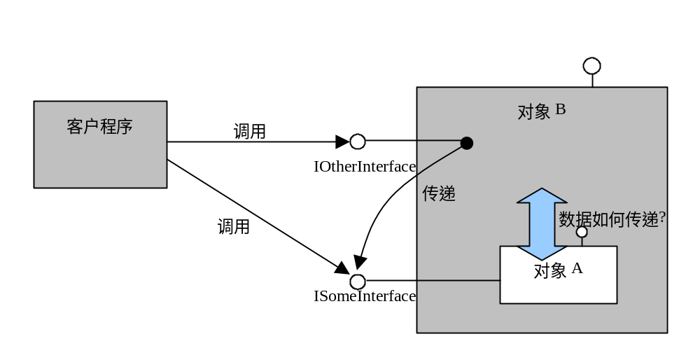
聚合模型的关键

Slide 5
可连接对象(connectable object)
内容：
  可连接对象结构模型
  实现可连接对象(源对象)
  客户-源对象-接收器的协作过程
  可连接对象的程序实现

Slide 6
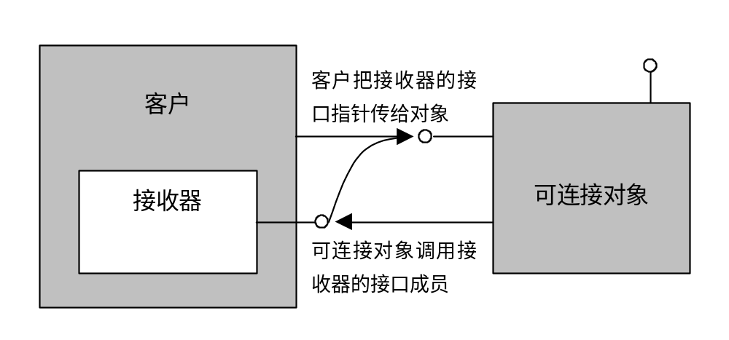
双向通信机制
——客户与可连接对象的关系

Slide 7
两个概念
入接口(incoming interface)
  组件对象实现入接口，客户通过入接口调用对象提供的功能
  客户和组件都需要知道接口的类型信息
出接口(outgoing interface)
  客户端提供的COM对象实现出接口
  组件端的对象通过出接口调用客户提供的功能
  组件提供接口类型信息，客户实现该接口
  类似于回调(callback)，但是要复杂和灵活得多

Slide 8
出接口
类型信息由组件一方提供
客户提供出接口的实现，实现出接口的COM对象被称为接收器对象(sink)
  sink没有CLSID，也不需要类厂
也是一个COM接口，有IID
每个成员函数代表了：
  事件event
  通知notification
  请求request

Slide 9
源对象 or 可连接对象
Connectable object，source
普通的COM对象，支持一个或者多个出接口
提供出接口的类型信息
  通过IProvideClassInfo[2]接口
  通过typelib

Slide 10
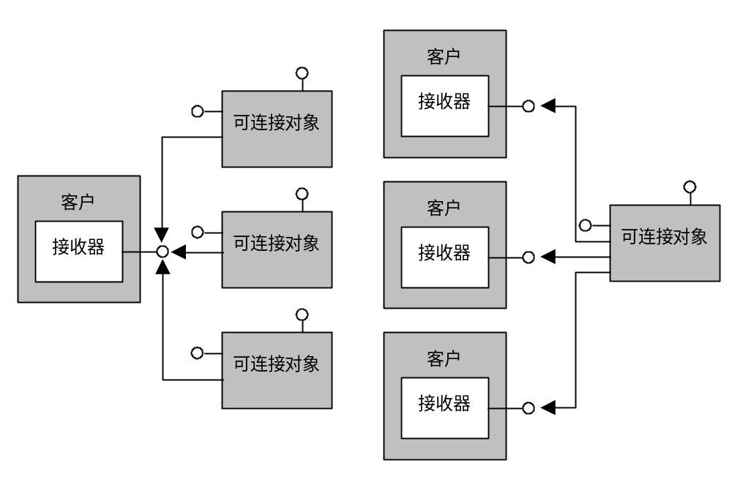
客户与可连接对象之间的两种结构

Slide 11
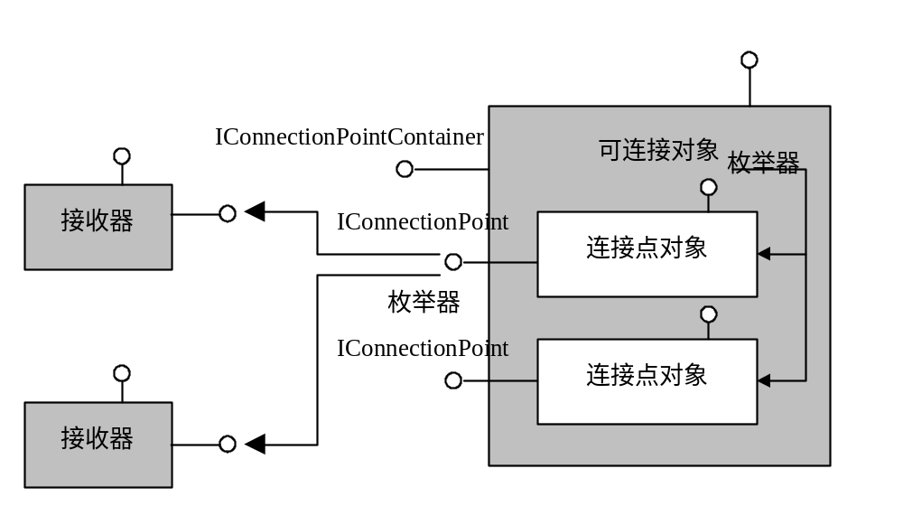
可连接对象的基本结构

Slide 12
可连接对象
如何管理多个出接口
  每个出接口对应一个连接点对象
  通过连接点枚举器管理
对于每个出接口，如何管理多个客户连接
  通过连接枚举器管理多个连接

Slide 13
实现可连接对象(源对象)(一)
枚举器
  内部对象，不需要类厂和CLSID
  其含义就如同指针——智能指针
  枚举器接口模板
  class IEnum<ELT_T> : public IUnknown
  {
  virtual HRESULT Next( ULONG celt, ELT_T *rgelt,
  ULONG *pceltFetched ) = 0;
  virtual HRESULT Skip( ULONG celt ) = 0;
  virtual HRESULT Reset( void ) = 0;
  virtual HRESULT Clone( IEnum<ELT_T>**ppenum ) = 0;
  };

Slide 14
枚举器的用法
class IStringManager : public IUnknown {
virtual IEnumString* EnumStrings(void) = 0;
};
void SomeFunc(IStringManager * pStringMan)
{
String psz;
IEnumString * penum;
penum=pStringMan->EnumStrings();
while (S_OK == penum->Next(1, &psz, NULL)) {
… //Do something with the string in psz and free it
}
penum->Release();
return;
}

Slide 15
实现可连接对象(源对象)(二)
IConnectionPointContainer接口
  class IConnectionPointContainer : public IUnknown
  {
  virtual HRESULT EnumConnectionPoints(IEnumConnectionPoints **) = 0;
  virtual HRESULT FindConnectionPoint(const IID *, IConnectionPoint **) = 0;
  };
IEnumConnectionPoints接口
  class IEnumConnectionPoints : public IUnknown
  {
  virtual HRESULT Next( ULONG cConnections, IConnectionPoint **rgpcn,
  ULONG *pcFetched) = 0;
  virtual HRESULT Skip( ULONG cConnections) = 0;
  virtual HRESULT Reset(void) = 0;
  virtual HRESULT Clone( IEnumConnectionPoints **ppEnum) = 0;
  };

Slide 16
实现可连接对象(源对象)(三)
连接点和IConnectionPoint接口
  class IConnectionPoint : public IUnknown
  {
  virtual HRESULT GetConnectionInterface( IID *pIID) = 0;
  virtual HRESULT GetConnectionPointContainer(
  IConnectionPointContainer **ppCPC) = 0;
  virtual HRESULT Advise( IUnknown *pUnk, DWORD *pdwCookie) = 0;
  virtual HRESULT Unadvise( DWORD dwCookie) = 0;
  virtual HRESULT EnumConnections(IEnumConnections**ppEnum) = 0;
  };
连接枚举器 —— 实现IEnumConnections接口
  允许多个客户连接
  每个连接用struct CONNECTDATA来描述

Slide 17
回顾：可连接对象的基本结构

Slide 18
客户与源对象建立连接过程
客户请求IConnectionPointContainer接口
客户调用IConnectionPointContainer::FindConnectionPoint找到连接点对象
客户调用IConnectionPoint::Advise建立与接收器的连接
最后，客户调用IConnectionPoint::Unadvise取消连接，并释放连接点对象

Slide 19
客户方基本结构
客户方实现接收器对象(sink)
  支持多个与可连接对象之间的连接
  一般只实现专用的出接口（IUnknown除外）
  不需要类厂、CLSID
  与客户代码紧密连接起来
建立连接
  1 通过IConnectionPointContainer接口找到连接点对象
  2 通过连接点对象建立连接
  连接点相当于连接管理器

Slide 20
接收器的实现
class CSomeEventSet : public ISomeEventSet
{
private:
ULONG m_cRef; // Reference count
...... // other private data members
public:
DWORD m_dwCookie; // Connection key
public:
CSomeEventSet ();
~CSomeEventSet(void);
//IUnknown members
STDMETHODIMP QueryInterface(REFIID, PPVOID);
STDMETHODIMP_(DWORD) AddRef(void);
STDMETHODIMP_(DWORD) Release(void);
STDMETHODIMP SomeEventFunction ( ... );
......
};

Slide 21
接收器的用法
ISomeEventSet *gpSomeEventSet;
.......
// Initialize
CSomeEventSet *pSink = new CSomeEventSet;
pSink->QueryInterface(IID_ISomeEventSet, pSomeEventSet ); // Reference count is 1
.......
// connections the sink object to the connectable object we have
hr=pConnectionPoint->Advise(pSomeEventSet , & pSomeEventSet->m_dwCookie);
....…
// disconnections the sink object from the connectable object we have
hr=pConnectionPoint->Unadvise( pSomeEventSet->m_dwCookie);
.......
// Uninitialize
pSink->Release( ); // Reference count is 0

Slide 22
事件的激发和处理
BOOL CSourceObject::FireSomeEvent(IConnctionPoint *pConnectionPoint)
{
IEnumConnections *pEnum;
CONNECTDATA connectionData;
if (FAILED(pConnectionPoint->EnumConnections(&pEnum)))
return FALSE;
while (pEnum->Next(1, & connectionData, NULL) == NOERROR)
{
ISomeEventSet *pSomeEventSet;
if (SUCCEEDED(connectionData.pUnk->QueryInterface(
IID_ISomeEventSet, (PPVOID)& pSomeEventSet)))
{
pSomeEventSet->SomeEventFunction(); // Trigger event or request
pSomeEventSet->Release();
}
}
pEnum->Release(); return TRUE;
}

Slide 23
与出接口有关的类型信息
客户如何知道出接口？运行时刻？编译时刻？
动态构造接收器对象？动态构造vtable？支持部分成员？
类型信息的协商
  通过IProvideClassInfo[2]
能否用标准的接口作为出接口？

Slide 24
用IDispatch接口作为出接口(一)
IDispatch接口
class IDispatch : public IUnknown
{
public:
virtual HRESULT GetTypeInfoCount( UINT *pctinfo) = 0;
virtual HRESULT GetTypeInfo( UINT iTInfo, LCID lcid, ITypeInfo **ppTInfo) = 0;
virtual HRESULT GetIDsOfNames(REFIID riid, LPOLESTR *rgszNames,
UINT cNames, LCID lcid, DISPID *rgDispId) = 0;
virtual HRESULT Invoke( DISPID dispIdMember, REFIID riid, LCID lcid,
WORD wFlags, DISPPARAMS *pDispParams,
VARIANT *pVarResult, EXCEPINFO *pExcepInfo, UINT *puArgErr) = 0;
};

Slide 25
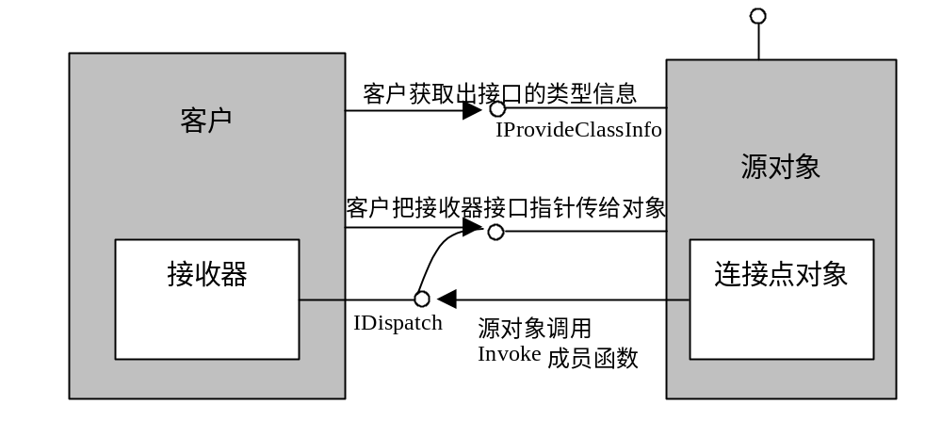
用IDispatch接口作为出接口(二)

Slide 26
IDispatch出接口的事件激发函数
void CMySourceObj::FireMyMethod (short nInt)
{
COleDispatchDriver driver;
POSITION pos = m_xMyEventSet.GetStartPosition();
LPDISPATCH pDispatch;
while (pos != NULL) {
pDispatch = (LPDISPATCH) m_xMyEventSet.GetNextConnection(pos);
ASSERT(pDispatch != NULL);
driver.AttachDispatch(pDispatch, FALSE);
TRY
driver.InvokeHelper(eventidMyMethod, DISPATCH_METHOD,
VT_EMPTY, NULL,
(BYTE *) (VTS_I2), nInt);
END_TRY
driver.DetachDispatch();
}
}

Slide 27
用连接点机制实现回调的讨论
比传统的回调函数
  功能强大，灵活
  可以跨进程、跨机器
Tightly coupled vs loosely coupled (COM+)
  要求客户与组件同步
  没有第三方的参与，所以双方必须保持共识

Slide 28
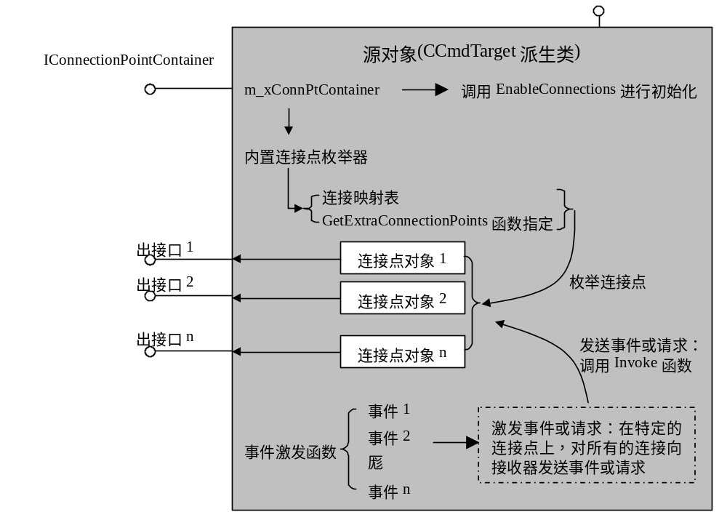
MFC对连接和事件的支持

Slide 29
用MFC实现源对象
创建工程——支持COM
定义出接口——编辑.odl文件
利用MFC宏加入连接点声明以及连接点对象的定义
在对象构造函数中调用EnableConnections();
在接口映射表中加入接口IConnectionPointContainer的表项，再加入连接映射表
定义连接点类的虚函数(至少为GetIID)
加入事件激发函数

Slide 30
用MFC在客户程序中实现接收器
初始化 —— AfxOleInit
定义出接口成员类
实现出接口成员类
创建源对象
建立连接和取消连接
完成可触发事件的动作

Slide 31
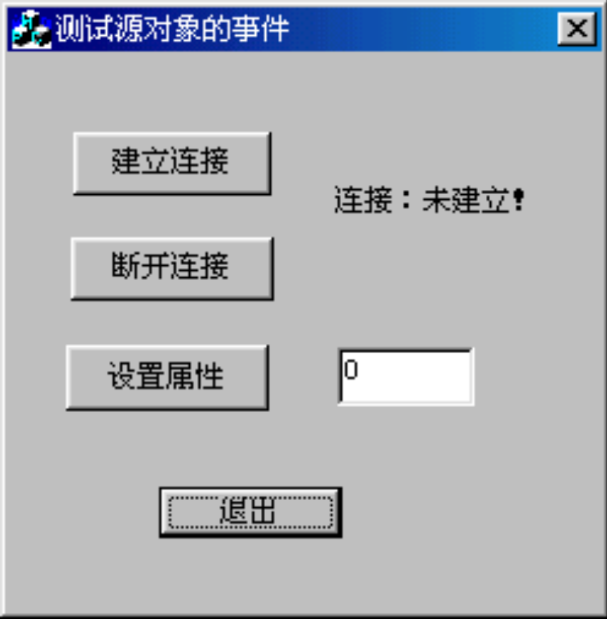
用MFC实现的例子

Slide 32
ATL实现可连接对象
在IDL中
  定义一个用作出接口的automation接口
  在coclass中加入出接口，含source属性
增加IConnectionPointContainer接口
  在基类列表中增加
  IConnectionPointConntainerImpl<CMyClass>
  在COM MAP中加入
  COM_INTERFACE_ENTRY(IConnectionPointConntainer)

Slide 33
模板类IConnectionPointImpl
CMyClass继承IConnectionPointImpl一次或多次
  IConnectionPointImpl实现了独立的引用计数
  用法：在基类列表中增加
  IConnectionPointImpl<CMyClass, &DIID__IEventSet>
加入connection point map，如下
  BEGIN_CONNECTION_POINT_MAP(CMyClass)
  CONNECTION_POINT_ENTRY(DIID__IEventSet)
  END_CONNECTION_POINT_MAP()

Slide 34
激发事件辅助函数
手工激发事件
  IConnectionPointImpl包含一个m_vec成员，内含所有已经建立的接收器连接
  遍历m_vec数组，逐一调用Invoke函数
利用VC IDE提供的源码产生工具
  ATL连接点代理生成器，启动对话框Implement Connection Point
  产生名为CProxy_<SinkInterfaceName>的模板类
    例如CProxy_IEventSet，它从IConnectionPointImpl派生
    对于每一个事件或者请求，都有一个对应的Fire_Xxx成员函数
  用模板类代替IConnectionPointImpl基类

Slide 35
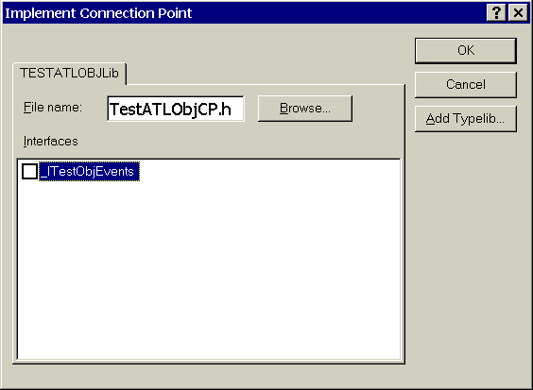
Implement Connection Point对话框
创建对象时选择Connection Point
ClassView中，在对象类上右键点击选择此项功能

Slide 36
ATL实现连接点：最后的工作
在需要激发事件的地方
  调用CProxy_<Xxxx>提供的辅助函数
增加对IProvideClassInfo2接口的支持
  需要typelib的支持
  加入基类IProvideClassInfo2Impl
  在COM MAP中加入：
  COM_INTERFACE_ENTRY(IProvideClassInfo2)
  COM_INTERFACE_ENTRY(IProvideClassInfo)

Slide 37
ATL实现接收器sink
IDispEventSimpleImpl
  轻量，不需要typelib的支持
IDispEventImpl
  需要typelib的支持
Event Sink Map
  BEGIN_SINK_MAP(CMyCLass)
  SINK_ENTRY_EX(...) // 适合用于non-UI object
  SINK_ENTRY(...) // 适合用于UI object
  END_SINK_MAP

Slide 38
ATL：建立sink和source之间的连接
IDispEventSimpleImpl成员
  DispEventAdvise
  DispEventUnadvise
AtlAdviseSinkMap
  建立sink与source缺省源接口的连接

Slide 39
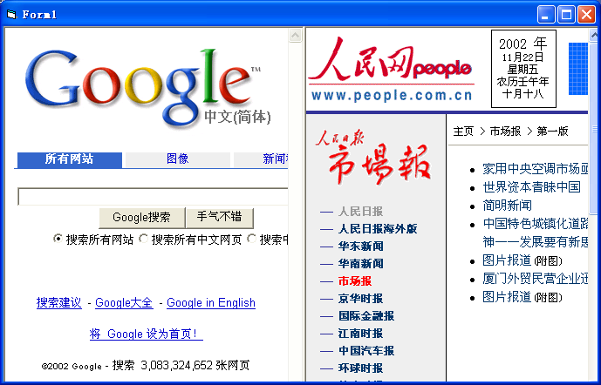
VB中使用出接口
使用浏览器控件的事件函数使两个窗口同步

Slide 40
结构化存储(structured storage)
内容：
  结构化存储模型
  复合文档
  永久对象

Slide 41
问题的由来
文件系统的诞生
  多个应用程序共享同一个存储设备
  文件服务功能的抽象
进展到结构化存储
  多个组件共享同一个文件
  组件软件存储功能的基本要求
  OLE的需求
  组件共享句柄方案，如何定位？避免冲突？

Slide 42
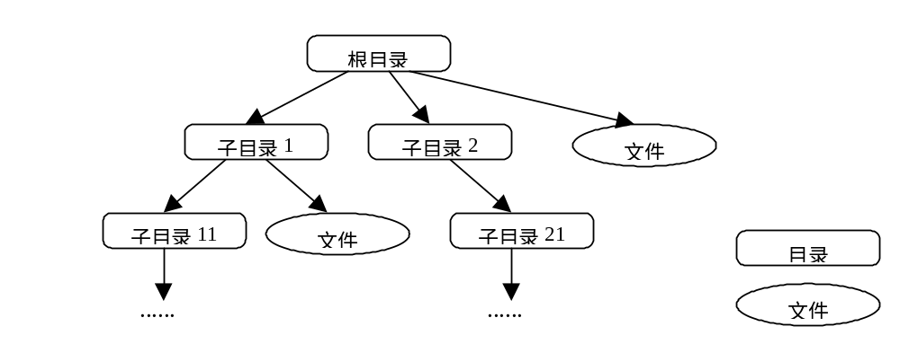
文件系统结构

Slide 43
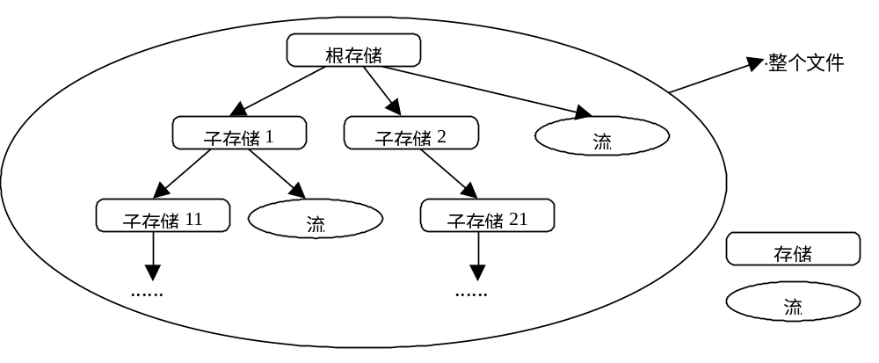
结构化存储

Slide 44
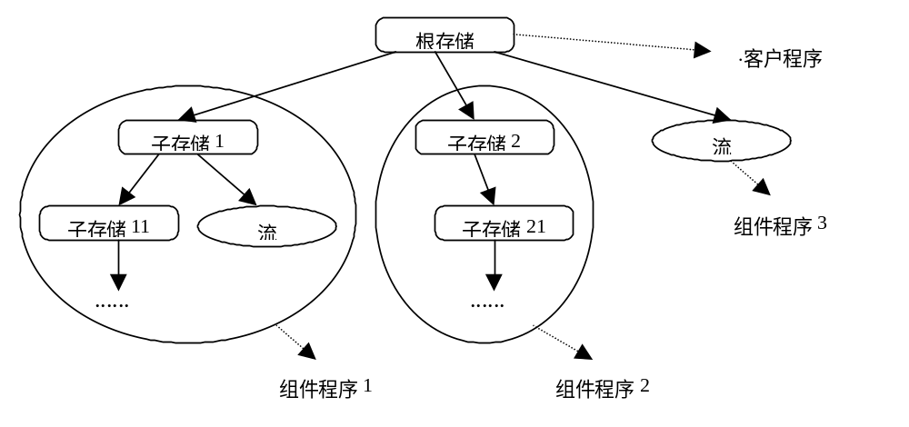
多个组件程序共享一个复合文件

Slide 45
复合文件
文件内部的文件系统
只有两种对象：存储对象和流对象
实现了部分访问和增量访问的功能

Slide 46
流对象
COM库提供实现，实现了IStream接口
class IStream : public IUnknown
{
public :
virtual HRESULT Read (void *pv, unsigned long cb, unsigned long *pcbRead) = 0;
virtual HRESULT Write (void *pv, unsigned long cb, unsigned long *pcbWritten) = 0;
virtual HRESULT Seek (LARGE_INTEGER dlibMove, unsigned long dwOrigin,
ULARGE_INTEGER *plibNewPosition) = 0;
virtual HRESULT SetSize (ULARGE_INTEGER libNewSize) = 0;
virtual HRESULT CopyTo (LPSTREAM pStm, ULARGE_INTEGER cb,
ULARGE_INTEGER *pcbRead, ULARGE_INTEGER *pcbWritten) = 0;
virtual HRESULT Commit (unsigned long dwCommitFlags) = 0;
virtual HRESULT Revert ()= 0;
virtual HRESULT LockRegion (ULARGE_INTEGER libOffset, ULARGE_INTEGER cb,
unsigned long dwLockType) = 0;
virtual HRESULT UnlockRegion (ULARGE_INTEGER libOffset, ULARGE_INTEGER cb,
unsigned long dwLockType) = 0;
virtual HRESULT Stat (STATSTG *pStatStg, unsigned long grfStatFlag) = 0;
virtual HRESULT Clone(LPSTREAM * ppStm) = 0;
};

Slide 47
存储对象
COM库提供实现，实现了IStorage接口
class IStorage : public IUnknown
{
virtual HRESULT CreateStream (const WCHAR * , unsigned long , LPSTREAM * ) = 0;
virtual HRESULT OpenStream (const WCHAR * , unsigned long , LPSTREAM * ) = 0;
virtual HRESULT CreateStorage (const WCHAR * , unsigned long ,LPSTORAGE * ) = 0;
virtual HRESULT OpenStorage (const WCHAR* , LPSTORAGE *,
unsigned long , SNB , unsigned long , LPSTORAGE * ) = 0;
virtual HRESULT CopyTo(unsigned long , IID const *, SNB snbExclude, LPSTORAGE * pStgDest) = 0;
virtual HRESULT MoveElementTo(const WCHAR * , LPSTORAGE *,char const * , unsigned long ) = 0;
virtual HRESULT Commit (unsigned long ) = 0;
virtual HRESULT Revert ()= 0;
virtual HRESULT EnumElements (unsigned long , void *,unsigned long , LPENUMSTATSTG * ) = 0;
virtual HRESULT DestroyElement (const WCHAR * pwcsName) = 0;
virtual HRESULT RenameElement (const WCHAR * pwcsOldName, const WCHAR * pwcsNewName) = 0;
virtual HRESULT SetElementTimes(const WCHAR *,FILETIME const *,FILETIME const*,
FILETIME const *) = 0;
virtual HRESULT SetClass (REFCLSID rclsid) = 0;
virtual HRESULT SetStateBits (unsigned long grfStateBits, unsigned long grfMask) = 0;
virtual HRESULT Stat (STATSTG *pStatStg, unsigned long grfStatFlag) = 0;
};

Slide 48
客户如何获取存储对象和流对象
如何得到指向根存储对象的接口指针？
CreateStorage和OpenStorage成员函数得到一个子存储对象，是唯一的途径
CreateStream和OpenStream成员函数得到一个流对象，也是唯一的途径

Slide 49
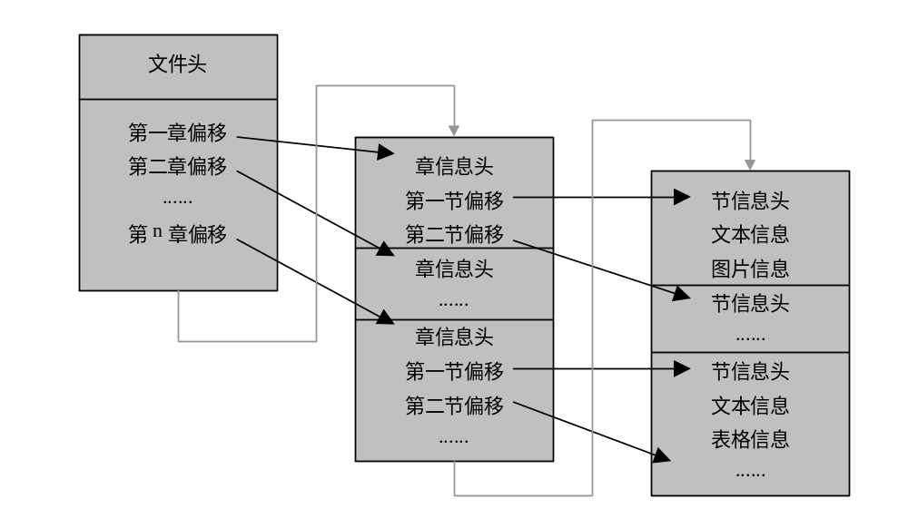
用结构化存储设计应用(一)
用普通文件组织的文档结构

Slide 50
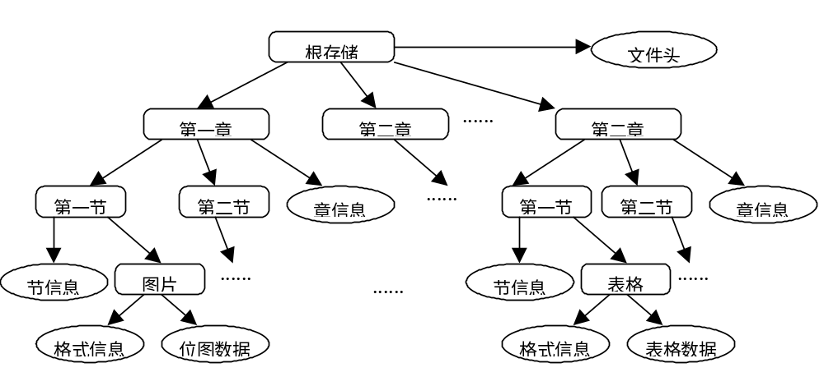
用结构化存储设计应用(二)
复合文件格式的文档结构

Slide 51
结构化存储特性——访问模式
STGM_CREATE
STGM_CONVERT
STGM_FAILIFTHERE
STGM_DELETEONRELEASE
STGM_DIRECT
STGM_TRANSACTED
STGM_PRIORITY
STGM_READ
STGM_WRITE
STGM_READWRITE
STGM_SHARE_DENY_READ
STGM_SHARE_DENY_WRITE
STGM_SHARE_EXCLUSIVE
STGM_SHARE_DENY_NONE

Slide 52
结构化存储特性——事务机制
数据一致性和完整性
操作：Commit、Revert
事务嵌套：以STGM_TRANSACTED标志为基础
事务机制需要消耗较多系统资源
Commit参数：
  STGC_DEFAULT
  STGC_OVERWRITE
  STGC_ONLYIFCURRENT
  STGC_DANGEROUSLYCOMMITMERELYTODISKCACHE

Slide 53
结构化存储特性——命名规则
根存储对象的名字遵守文件系统的命名约定
长度不超过32个字符
首字符使用大于32的字符，小于32的字符作为首字符有特殊意义
不能使用字符“\”、“/”、“:”和“!”
名字“.”和“..”被保留
名字保留大小写，但比较操作大小写无关

Slide 54
结构化存储特性——增量访问
减少保存和打开文件的时间
降低了应用程序对系统资源的要求
问题：
  通过根存储逐层找到目标对象
  空间回收

Slide 55
复合文档
结构化存储的具体实现
底层机制：LockBytes对象
  把存储介质描述成一般化的字节序列
复合文档API函数
零内存保存特性

Slide 56
复合文档模型
root
LockBytes
Disk
Memory
其他

Slide 57
LockBytes对象
ILockBytes接口
class ILockBytes : public IUnknown
{
public :
virtual HRESULT ReadAt (ULARGE_INTEGER , VOID *pv, unsigned long ,
unsigned long *) = 0;
virtual HRESULT WriteAt (ULARGE_INTEGER , VOID *pv, unsigned long ,
unsigned long *) = 0;
virtual HRESULT Flush ()= 0;
virtual HRESULT SetSize (ULARGE_INTEGER cb) = 0;
virtual HRESULT LockRegion (ULARGE_INTEGER , ULARGE_INTEGER ,
unsigned long ) = 0;
virtual HRESULT UnlockRegion (ULARGE_INTEGER , ULARGE_INTEGER ,
unsigned long ) = 0;
virtual HRESULT Stat (STATSTG *, unsigned long ) = 0;
};

Slide 58
复合文档API函数
创建复合文档的API函数
  StgCreateDocfile、StgCreateDocfileOnILockBytes
打开复合文档的API函数
  StgOpenStorage、StgOpenStorageOnILockBytes
与内存句柄有关的一组操作函数
  CreateILockBytesOnHGlobal、GetHGlobalFromILockBytes
  CreateStreamOnHGlobal、GetHGlobalFromStream
其他

Slide 59
零内存保存特性
意义：资源耗尽之后，保留修改信息
资源预留，对于所有的流对象和存储对象
“Save”操作，只要调用Commit函数即可
“Save As”操作，利用根存储对象上的IRootStorage接口，调用SwitchToFile成员函数，再调用Commit函数即可。

Slide 60
与CLSID的联系
IStorage::SetClass函数把存储对象与CLSID联系起来
GetClassFile函数，从文件到CLSID：
  复合文件，直接得到根存储的CLSID
  非复合文件：
  (1) 文件扩展名-〉ProgID-〉CLSID
  (2) HKEY_CLASSES_ROOT\FileType键提供了匹配规则：
  HKEY_CLASSES_ROOT
  FileType
  {<clsid >}
  <type id> = <offset>,<cb>,<mask>,<value>
  <type id> = <offset>,<cb>,<mask>,<value>

Slide 61
复合文档与COM的关系
复合文档技术以COM为基础
应用程序在处理复合文档时
  把storage或stream直接交给COM组件来处理
  COM组件接受storage或stream作为数据存储
  多个组件协同处理同一个文件
->永久对象

Slide 62
永久对象
永久对象
  实现了IPersistXXX接口的COM对象
永久接口：
  class IPersist : public IUnknown
  class IPersistStream : public IPersist
  class IPersistStreamInit : public IPersist
  class IPersistFile : public IPersist
  class IPersistStorage : public Ipersist
永久接口的成员函数：
  GetClassID、IsDirty、Load和Save，…...
永久对象可以实现多个永久接口，但使用时要保持一致性

Slide 63
永久对象用法
永久对象与结构化存储模型结合
永久对象例子
  用MFC实现的COM对象
  功能：永久状态为一段文本，使用永久接口对文本维护
  实现了IPersistStream和一个自动化接口

Slide 64
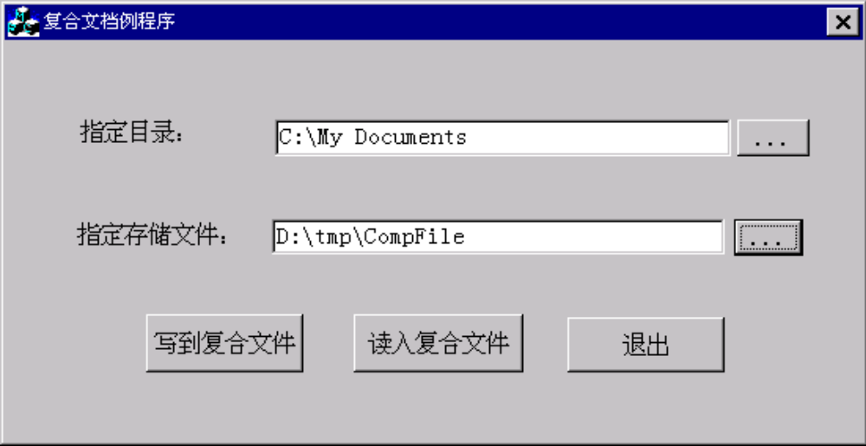
复合文档例子

Slide 65
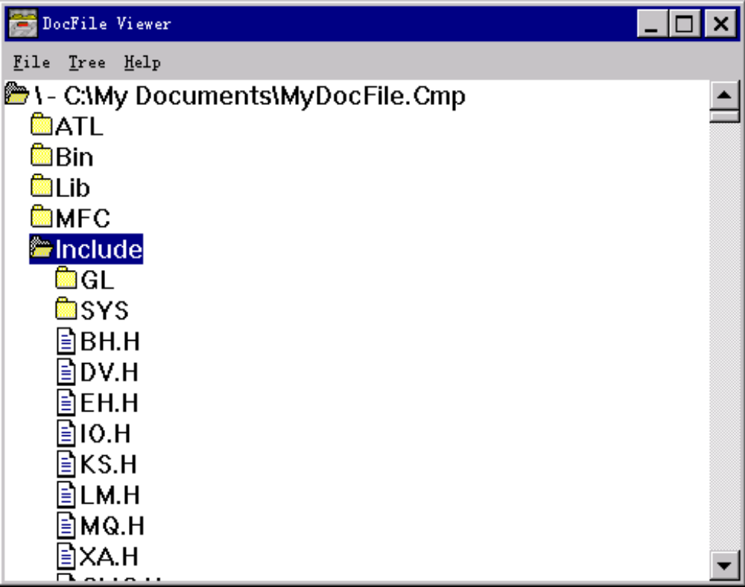
复合文档查看工具

